Slide 1
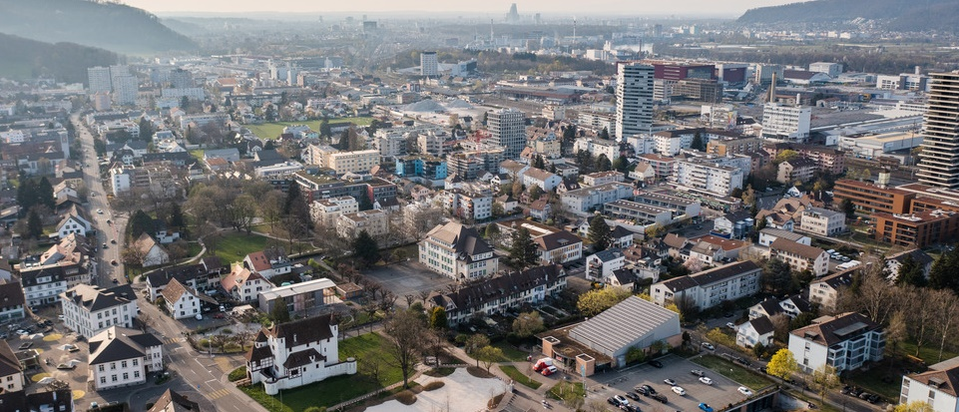
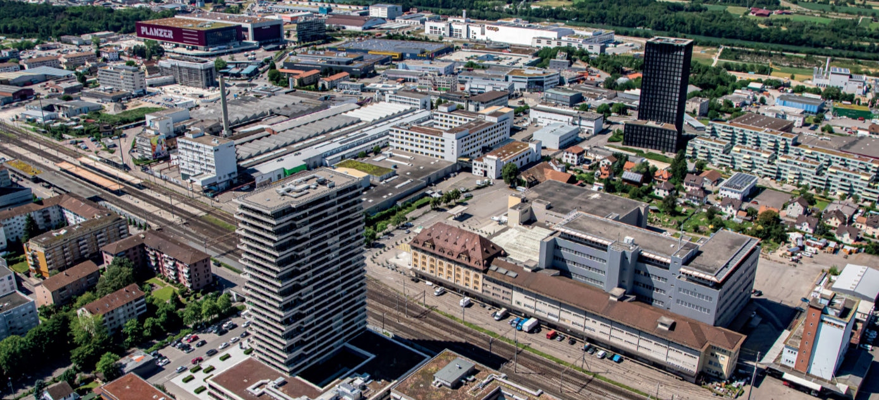
Business-Case
Bredella-Areal
24. Juni 2024, Einwohnerrat Pratteln

Slide 2
Jährliche netto Erträge Bredella
Heutige
Steuereinnahmen
CHF 625’000
Einnahmen Zukunft (Bredella West)
Jährliche Steuereinnahmen
+ Natürliche Personen CHF 2’014’000*
+ Juristische Personen CHF 300’000**
Jährliche Kosten
- Bildung/Soziales CHF 1’102’000*
Einnahmen netto (p.a.) CHF 1’212’000
Einnahmen Zukunft (Bredella Ost)
Jährliche Steuereinnahmen
+ Natürliche Personen CHF 3’816’000*
+ Juristische Personen CHF 625’000**
Jährliche Kosten
- Bildung/Soziales CHF 2’088’000*
Einnahmen netto (p.a.) CHF 2’353’000
Heutige Steuereinnahmen
CHF 6’000
Jährliche Erträge (netto) pro Jahr
Heute CHF 631’000
Zukunft CHF 3’565’000
Quellen
* Wohnkalkulator Pratteln, Hochschule Luzern 2023,
ETHZ 2024 (Verdichtung am Bahnhof = Aufwertung)
https://spur.ethz.ch/de/aktuell/2024/12111/densification.html
** Steuererträge Gemeinde

Slide 3
Infrastrukturkosten
(+/-10%, einmalig, ohne Unterhalt)
Schulbauten (Anteil Bredella)
Kindergarten CHF 5’000’000
Schule CHF 9’070’000
- Ersparnis CHF 2’070’000
(Mehrfachnutzung/Etappierung)
Gemeinde netto CHF 12’000’000
Verkehrsinfrastruktur
Übergeordnete Verbindungen
Bahnquerung
Aufwertung Bahnhof
Kosten total ca. CHF 40’000’000
- Beitrag Bredella CHF 20’000’000
- Kanton/Bund CHF 10’400’000
Gemeinde netto CHF 9’600’000
Ausgaben
Verkehr (übergeordnet) CHF 9’600’000
Schule CHF 12’000’000
Summe CHF 21’600’000
Jährliche Erträge
CHF 3’565’000 x 6 J = CHF 21’390’000
In ca. 6 Jahre sind die
Gemeindeausgaben abbezahlt
Busbahnhof

